Slide 1
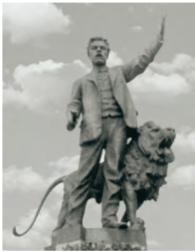
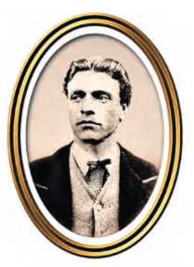
Васил Левски – национален герой
Аз съм посветил себе си
на Отечеството си ...
и да работя по народната
воля.

